Slide 1
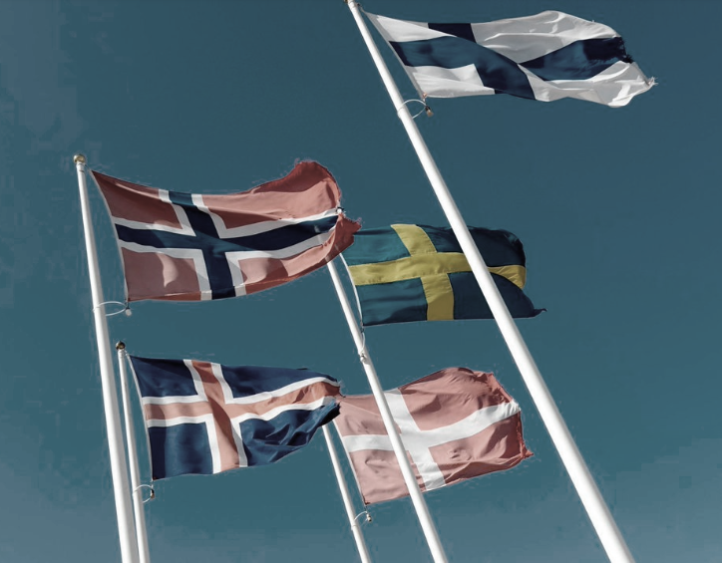
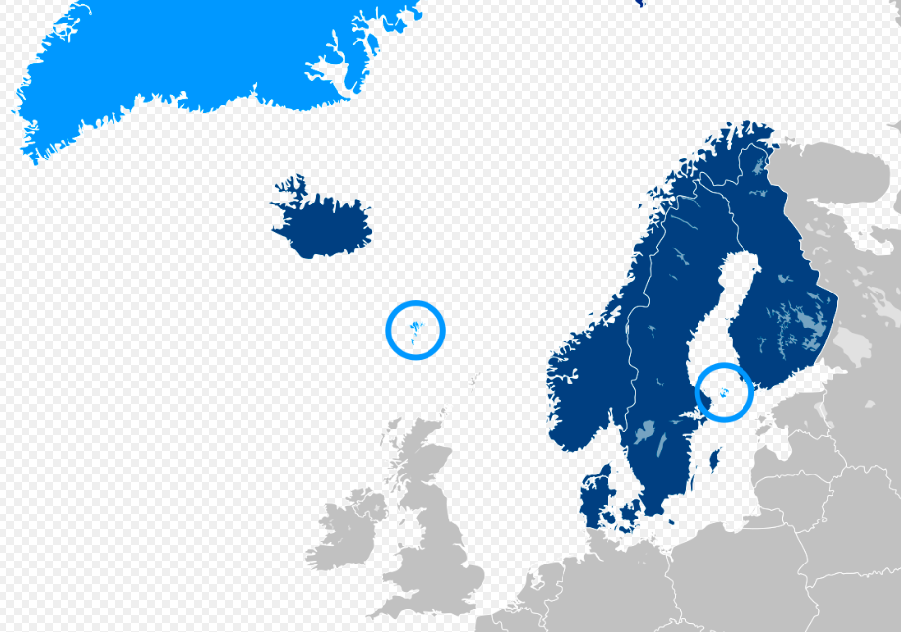
Verevalmidus põhjamaades
Soome, Rootsi, Norra, Taani, Island
Ave Lellep
Regionaalhaigla Verekeskuse juhataja
11.12.2024
Nordic Blood Preparedness Meeting: November 19th-21st, 2024
Notes:
Veri on osa erakorralisest arstiabist ja MKS asendamatu st räägime ka verevalmidusest.

Slide 2
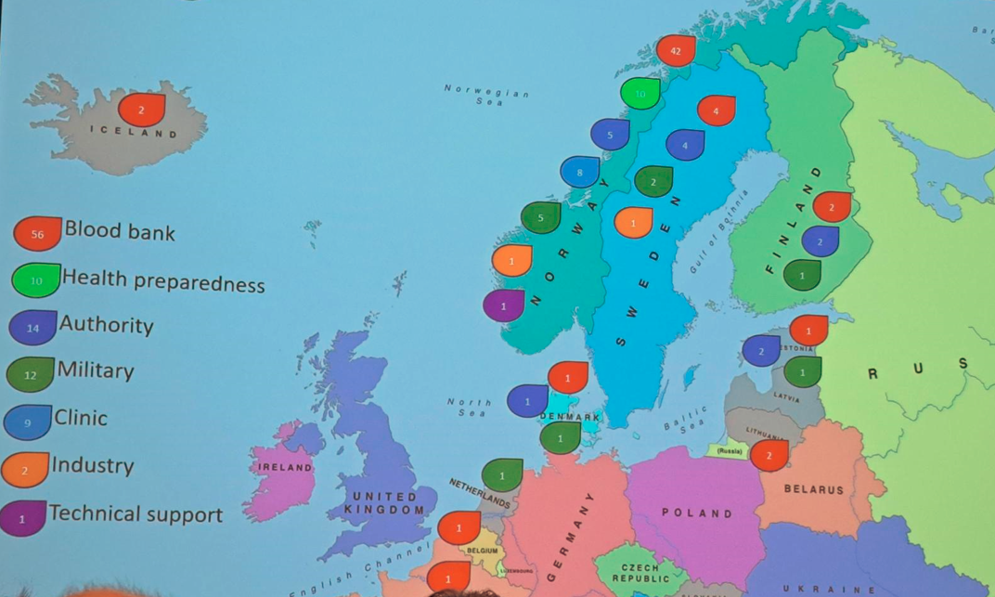
Nordic Blood Preparedness Meeting Nov. 19-21 2024
Kohtumise eesmärk
Luua koordineeritud ja jätkusuutlik koostööprogramm, et tagada piisav verevarustus ning valmisolek kriisiks ja sõjaks põhjamaades.
Eestist osalesid:
Stig Benström, sõja- ja katastroofi-meditsiinikeskus
Terje Robal, terviseamet
Allan Reinapae, ravimiamet
Ave Lellep, regionaalhaigla verekeskus
Notes:
Varem on olnud kaks kohtumist s.o kolmas, esimest korda kaasati ka Baltimaad.

Slide 3
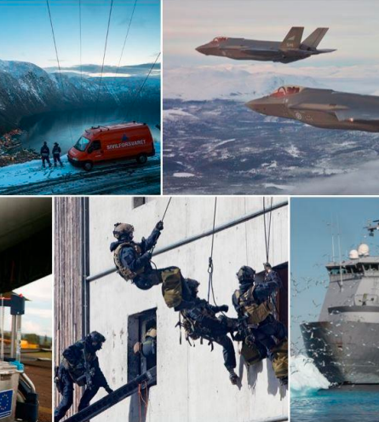
Fookuses
Riikliku verevalmiduse parandamine ja piiriülese verevarustatuse hõlbustamine (ISBT128 standardiseeritud märgistus veretoodetel).
Sidusrühmade üksteise mõistmise ja kommunikatsiooni parendamine.
Nõuete ja eeskirjade ühtlustamine.
Veretoodete kättesaadavuse suurenemine (täisveri, kuivatud plasma, sügavkülmutatud trombotsüüdid ja külmad trombotsüüdid).
Võimestamise tegevusplaanide parendamine ja kooskõlastamine.
Kriitiliste materjalide piisava varu tagamine, logistika kavandamine.
Verevalmiduse tagamiseks vajalike tegevuste, kohustustuste ja ajakavade kindlaksmääramine.
Notes:
Seekord fookuses
ISBT 128 koodid veretoodetel
Kuiv plasma
Kriitilistes piirkondades kõndiv verepank
Kriitiliste materjalide piisav varu
Vere logistika

Slide 4
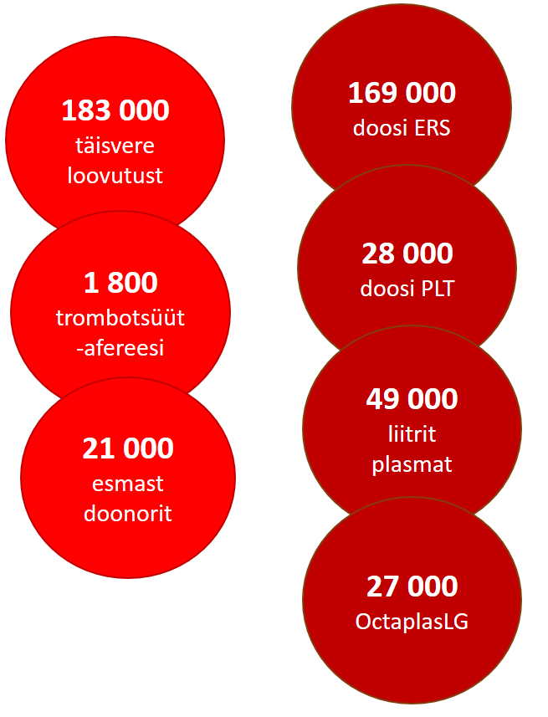
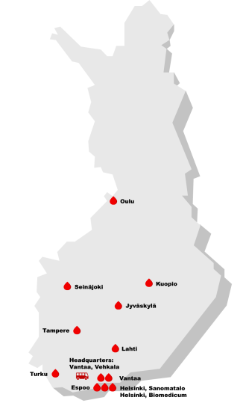
Soome Punase Risti Vereteenistus
Vabatahtlik ja tasustamata doonorlus
Peakorter Vantaas Vehkalas: tsentraliseeritud veretoodete tootmine, laborid, ladu, rakkude tootmiskeskus, administratsioon
10 doonorikeskust
Liikuvgrupid Helsingis, Tamperes, Turus, Seinäjokis, Oulus ja Kuopios väljasõidud üle Soome
Alates 2024 plasmaferees Vantaas
Vereloovutuse buss alates 10/2023
Kriisispetsiifilised veretooted
filtreeritud LT0WB (kliiniline uuring ja tootmise sisseseadmine)
külmkuivatatud plasma (leping farmaatsia hulgimüüjaga)

Slide 5
Soome verevalmiduse strateegia
Valmisolek katta nii tsiviil- kui sõjaväemeditsiini (sh NATO) veretoodete vajadused.
Valmisolek tagada vere kogumine, tootmine ja logistika
Valmisolek vajadusel importida olulisi veretooteid teistest riikidest.
Valmisolek iseennast varustada kommertsiaalsete veretoodetega, nt plasma.
Valmisolek IT-süsteemide küberrünnakuteks
RISKID
Ainult üks verekomponentide tootmishoone
Ei ole oma kuivatud plasma tootmist
Verevarude logistilised probleemid kriisi ajal
Sõjaväelaste testimise juriidilised küsimused
NATO Vere Paneeli töö on hea, aga aeglane
Hübriidsõda
Kulude katmine – kes maksab?
Soome kõndiva verepanga (WBB) eesmärk
Sõjaväelaste testimine ja sobivuse hindamine
Sõjaväe meditsiinipersonali täisvere kogumiseks ettevalmistamine, regulaarsed koolitused
Filtreerimata täisvere kogumiseks piisav kogus med. vahendeid
Enne kriisi erakorraliste veredoonorite reservide (EDP) loomine
Notes:
Valmisolek kogumise, tootmise ja logistika jätkamiseks kõigis turvaolukordades. Alternatiivsed tootmiskohad, materjalid, annetajad, seadmed
Valmisolek tagada vere kogumine sh doonorite värbamine ja teavitamine (äpp).
Valmisolek importida olulisi veretooteid teistest riikidest. Peamiselt teistest Põhjamaadest ja EL naaberriikidest
Valmisoleku toimingute kulude katmine
Valmisolek küberrünnakuteks, värvatud rohkem IT-spetsialistide

Slide 6
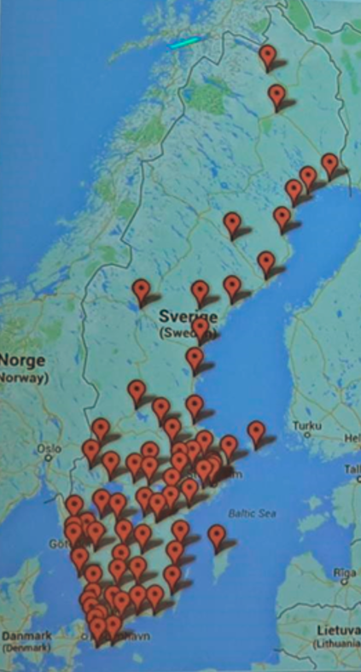
Vereteenistus Rootsis
HAIGLAD
Vereteenistusel logistilised väljakutsed
Rootsi pikkus on 1600 km
Hajaasustusega maapiirkonnad põhjas ja läänes
Pindala
450 295 km²
Rahvaarv ~10,5 milj.
Haiglaeelne vereülekanne – kiirabides ja helikopterites
LT0WB (filtreeritud) – vähestes
ERS ja plasma – paljudes
Kuivplasma – vähestes
LT0WB (filtreeritud) – kasutusel suure verejooksu korral
Stockholmi traumakeskuses
Uppsala haiglas
Örebro EMO-s
Notes:
Rootsi pindala 450 295 km² ja rahvaarv 10 582 576. Rootsil on suur maaala, mille pikkus on 1600 km ning maapiirkonnad põhjas ja läänes.
Kasutavad sügavkülmutatud trombotsüüte ja Saksamaal toodetud kuivaplasmat

Slide 7
Vereteenistuse tugevdamine Rootsi tervishoiu- ja sotsiaalministeeriumi vaade
Täna – detsentraliseeritud süsteem – piirkondlikud verekeskused
Varieeruv ja ebavõrdne vere ja verekomponentide kättesaadavus
Erinev verekomponentide kvaliteet ja ohutus (kasutusel erinevad tehnoloogiad, erinev võimekus)
Tulevik – tsentraliseeritud riiklik, sõltumatu süsteem – üks verekeskus
Optimeerib ja soodustab võrdset vere ja verekomponentide saadavust kogu riigis (PLT, WB, Dried plasma)
Võimaldab optimeerida tootmist ja analüüsimist (tsentraliseerimine)
Üks IT lahendus, ühised hanked, riiklik rahastus
Võimaldab suurendada kiiresti tootmisvõimsust (sh sõjaolukorras)
Üks riiklik kontaktpunkt, kiirem ja tõhusam suhtlus ka kriisiolukorras
Notes:
Varieeruv ja ebavõrdne vere ja verekomponentide kättesaadavus – mõnes piirkonnas on puudus, samas kui teised ütlevad doonoritele ei, sest kohalik varu on täis
Raport soovitab ümberkujundamist riiklikuks sõltumatu vereteenistus, kus verekeskus ei kuulu enam haigla koosseisu

Slide 8
Sõjaväe verepank
Rootsi ametivõimude loal on ettevalmistatud täisvere kogumine sõjaväes. Koolitatakse personali, sh õdesid ja arste Rootsi strateegilistes rügementides.
Doonorid sõjaväeüksustes
Sobivust hinnatakse vastavalt Verekeskuses kehtivatele tavapärastele kriteeriumitele:
tervise küsimustik
viirus testid: HBsAg, anti-HCV, anti-HIV1,2, anti-HTLV I/II, Syphilis, anti-HBc ja NAT: HCV, HBV, HIV
AB0 ja RhD jt
0 veregrupiga doonoritel anti-A/-B tiiter: madal/kõrge (lävend IgM<256)
Planeeritud vereülekanne – eelnevalt testitud lubatud doonorid
ID kontroll, tervise küsimustik,
viiruste ja AB0/RhD kiirtestid (CE märgisega),
unikaalne ribakoodi märgis, tagatud täielik jälgitavus
Erakorraline vereülekanne – eelnevalt testitud lubatud 0 veregrupiga doonorid
ID kontroll,
unikaalne ribakoodi märgis, tagatud täielik jälgitavus,
testimine pärast, siis kui võimalik
Notes:
Kokkulepitud standardid sh miinimum nõuded

Slide 9
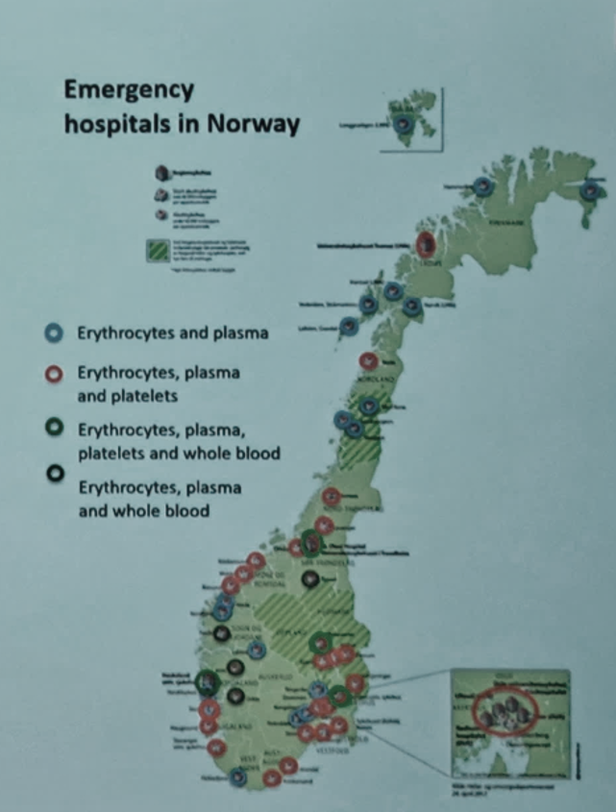
Vereteenistus Norras
Väljakutseid pakkuv kliima ja maastik.
Hajutatud elanikkond (suuremad linnad peamiselt rannikualadel ja riigi lõunaosas).
Pikad vahemaad, transport haiglasse >60 min.
27 piirkondlikku verekeskust haiglate koosseisus (+WBB üksused) . 75% doonoriverest kogutakse 14-s verekeskuses.
Pindala
385 000 km²
Rahvaarv
~5,4 milj.
Valmisolek väljaspool haiglat toimuvaks vereülekandeks!
40% haiglates ei ole tasakaalustatud vereülekanne võimalik, kuna puudub kohapealne PLT varu
Notes:
Erinevad Norra piirkonnad ei ole ühesuguse veretootmise võimekusega. Parim tulemus on 1:1:1 ülekanne, PLT on trauma patsiendile vajalikud.
Väljakutsuv kliima ja maastik. Norra ilm ja maastik muudavad patsientide transpordi keeruliseks ja seetõttu on see oluline olla valmis ka väljaspool haiglaid toimuvaks vereülekandeks, kui pole võimalik kätte saada patsiente helikopteriga või kui patsiendi transport hilineb.
Norra on jaotatud 18 maakonnaks

Slide 10
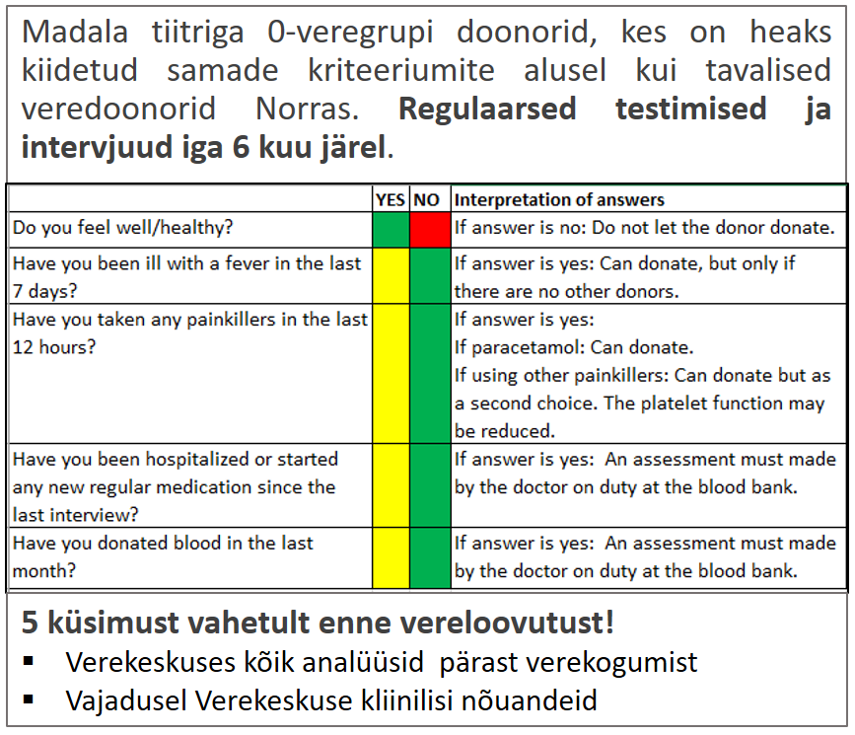
Kõndiv verepank (WBB) ja täisveri
Kõndiv verepank on süsteem, kus eluohtliku verejooksuga patsientide koheseks raviks kogutakse erakorraliselt täisverd eelnevalt sobivaks hinnatud doonoritelt.
MILLAL?
Erakorraliselt kogutud LT0WB (mitte filtreeritud) kasutatakse ainult eluohtliku verejooksuga patsientide raviks. Kasu ületab esinevad riskid!
Kaugemad, raskesti ligipääsetavad piirkonnad
Naftatööstus
Loodus- ja inimtegevusest tingitud katastroofid
Sõjalised operatsioonid
WBB koordinaatorite jt sh vabatahtlike pidev treening!
Notes:
WBB vajab põhjalikku reguleerimist ja seadusandlust

Slide 11
Kuivatatud plasma projekt
Norra riikliku kuivatatud vereplasma tootmise loomine
Olla isemajandav ja vastata riigi tervishoiu nõudlusele
Tagada stabiilsed kuivatatud vereplasma varud Norras
Varajane vereplasma ülekanne vähendab raske verejooksuga patsientide suremust.
Vereplasma kättesaadavuse parendamine, sh haiglaeelselt.
Tootmine Norra Verekeskustes tagab kuivatatud plasma stabiilse tarne.
Võimalik tootmist paindlikult kohandada vastavalt hädaolukorra vajadustele.
Vajaduse kirjeldus: Tehtud
Läbirääkimised tehnoloogia pakkujaga: Tehtud
Leping: allkirjastatud oktoobris 2023
Tehnoloogia arendamine, valideerimine: november 2023 - veebruar 2026
Testimise lõppetapp ja heakskiidu taotlemine: 2026
Notes:
On saanud Innovation Norwaylt 15 miljonit Norra krooni, et arendada kuivatatud plasma kohaliku tootmise tehnoloogiat. See annab Helse Bergenile ainulaadse võimaluse toota kuivatatud vereplasmat, mida saab jagada haiglaeelsetele tervishoiuteenuste osutajatele ja kiirabile, haiglatele, munitsipaaltervishoiule ja sõjaväe tervishoiuteenistustele. See tehnoloogia pakub huvi nii riiklikul kui ka rahvusvahelisel tasandil. Kuivatatud vereplasma varu on piiratud
Kuivatatud plasma pakub alternatiivi varajaseks plasmaülekandeks hemorraagilise šoki taaselustamisel keskkondades, kus värskelt külmutatud plasma pole kohe saadaval. Seda toodetakse vedeliku või sulatatud plasma külmkuivatamise või pihustuskuivatamise teel.
Kuivatatud vereplasma ei toodeta praegu Norras ega Põhjamaades. Norra ostab praegu kõik plasmatooted välismaalt. Tootjaid on maailmas vähe, aga nõudlus suur, st on toodet piiratud koguses ja kõrge hinnaga. Praeguse olukorraga on Norra suurõnnetuste ja kriiside suhtes haavatav. Toote pakkumine on ebastabiilne ja vajadus ei ole piisavalt kaetud. Täna kõik Norra kiirabiautod ning otsingu- ja päästehelikopterid kannavad kuivatatud plasmat.

Slide 12
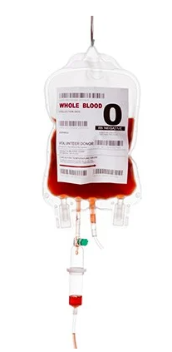
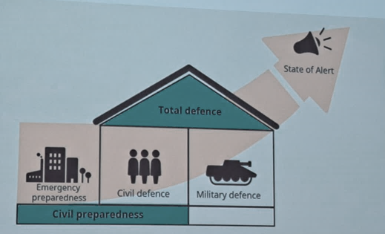
Hädaolukorraks valmisolek
ÜHISED MEDITSIINILISED TEENUSED RELVAJÕUDUDEL ja TSIVIILSEKTORIL
Hädaolukorras verevalmiduse tagavad
Verekeskuste jätkusuutlikkus
Seadmete ja materjalide piisav varu
Vere ja verekomponentide piisav varu
Massiivse transfusiooni komplektid
Mobiilsed verekogumise kohad ja välihaiglad
Kõndiv verepank
Külmkuivatatud plasma ja LT0WB
Täieliku kaitse tagavad kõik osapooled üheskoos
Relvajõud toetavad kodanikuühiskonda rahuajal.
Kodanikuühiskond toetab relvajõude kriisis/sõjas.
Relvajõududel ei ole oma verekeskust, sõltuvad täielikult tsiviilmeditsiinist, verekeskustest.
Sõjavägi vajab LT0WB-d !!!
Notes:
Totaalne kaitse NORRAS
Koostöö KV, doonorite värbamine ühine eesmärk.

Slide 13
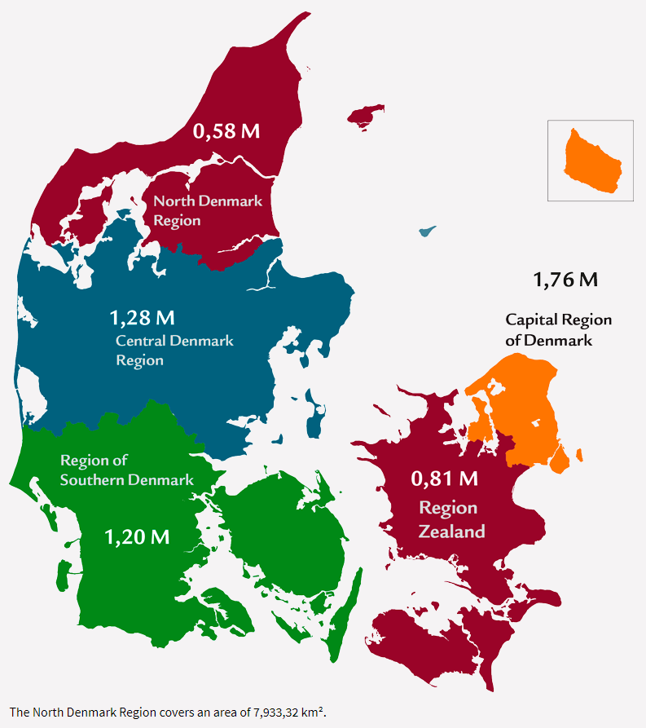
Vereteenistus Taanis
5 piirkonda – igaühes on oma sõltumatu Verekeskus haigla koosseisus.
Riiklik koordineerimine, verd tohivad koguda ainult riigihaiglad, mis on Taani tervishoiuasutuse järelevalve all.
Vabatahtlik, tasustamata veredoonorlus.
Pindala
43 094 km²
Verevalmiduse tagamise meetmed:
LT0WB kasutamise heakskiitmine ja haiglates kasutusele võtmine
Taanis külmkuivatatud plasma tootmise alustamise kaalumine
Minimaalsete varude väljatöötamine ja haiglatele tutvustamine
Kriisiplaanid erinevate riskistsenaariumite jaoks
Notes:
Seaduse järgi vastutavad tervishoiu eest Taanis viis piirkonda. Ka seaduse järgi tohivad verd koguda ainult riigihaiglad. Taanit EBA-s esindab Taani vereülekandekeskuste organisatsioon.
LT0WB ei kasutata veel
Plaanivad hakata tootma in-house freeze-dried plasmat militaarseks kasutamiseks, mitte tsiivlmeditsiinis

Slide 14
Jõupingutused verevalmiduseks
Verekeskuse ootused Kaitseväele
Kaitseväe ootused Verekeskusele
Motiveerida kõiki sõjaväelasi hakkama veredoonoriks (vabatahtlikkuse põhimõte peab säilima!)
Vere transpordiks vajalikud vahendid – sõidukid, konteinerid, külmaplaadid
Vereteenistuse alased koolitusprogrammid sõjaväelastele
Asjakohaste minimaalsete verevarude kehtestamine
Kõigile ajateenijatele veregrupi määramine
Võimalik rakendada WBB
Sõjaväelastele doonori uuringud
Doonoriks sobivuse hindamine ja registreerimine
Uuringute tulemused on patsiendi andmebaasis
Täisverega varustamine
Hinnanguline vajadus 200 doosi/päevas
Vajadusel LT0WB kogumiseks WBB aktiveerimine
Külmkuivatatud plasma
Täisveri on peamine veretoode, mida kaitsevägi vajab!
Alternatiiv on komponentteraapia ja külmkuivatatud plasma
Notes:
Koostöö Lätiga, Taani testis vere transporti Lätti

Slide 15
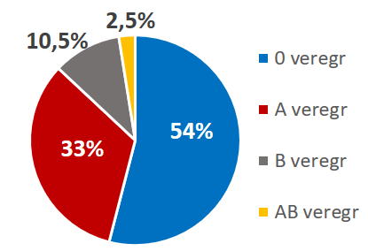
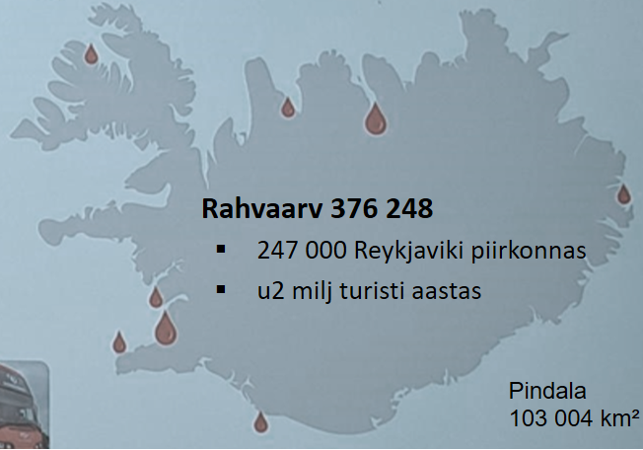
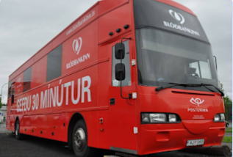
Vereteenistus Islandil
Üks riiklik Verekeskus
2 statsionaarset verekogumise kohta
1 mobiilne verekogumise buss
1 tootmine ja testimine
Vabatahtlik, tasustamata veredoonorlus
~6000 aktiivset doonorit
1100–2100 esmast doonorit/aastas
33% naised ja 67% mehed
Keskmine vanus 40 a (doonorite vananemine)
VÄLJAKUTSED
Ekstreemsetes tingimustes töötamine
Ainult üks verekeskus, puudub backup
Verevarude tagamine, täielikult isemajandav
Üks verekottide ja reaktiivide pakkuja
IT süsteem (sisaldab olulisi andmeid ja on kasutusel kogu riigis)
Transport (sagedased logistika probleemid, looduskatastroofide tagajärjel infrastruktuuride purustused)
Notes:
Verepank ehk Blóðbankinn Islandil asutati 1953. aastal ja on osa Landspítali ülikooli haiglast. Veretoodete osas täielikult isemajandav.
Verekeskuse peakorter asub Reykjavíkis ja piirkondlik keskus Akureyris. Lisaks on üks mobiilne kogumisüksus.
Islandil vähe elanikke, aga palju turiste (kes võtavad ebamõistlike riske). Sõda neid eriti ei ohusta, aga looduskatastroofid on sagedased – vulkaan, maanihe, ulatuslikud tulekahjud, mille tagajärjeks logistika probleemid, infrastruktuuri purustused
ISBT128 märgistuse kasutamine on vajalik, et transportida verd teistest riikidest
WBB on arutlusel, kuid siiani mitte kasutusel

Slide 16
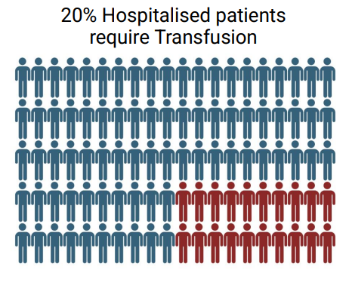
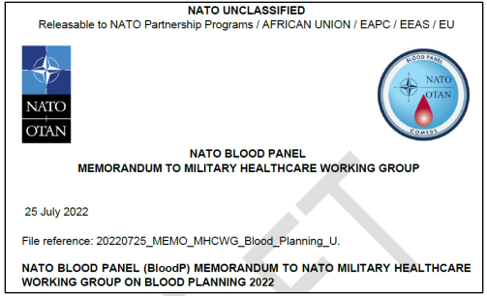
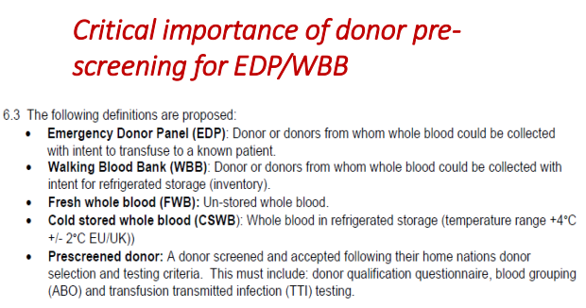
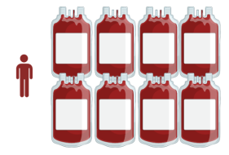
NATO vere paneel
Riikliku vereprogrammi koostamine on hädavajalik!
Sõja korral veretarbimine suureneb kiiresti
Päevane vere vajadus hinnanguliselt
= 160 WB või
= 160 RBC, 160 FFP, 40 CRYO, 40 Plt
NATO standard
8 ühikut täisvere ekvivalenti* patsiendi kohta
*WBE = 1 RBC, 1 FFP, 0.2 CRYO, 0.2 Plt or 1 WB
Suuremate lahingoperatsioonide korral kuni 10 000 doosi WBE* nädalas
Notes:
Sõja korral veretarbimine suureneb kiiresti
20% hukkunutest vajab verd → 8 ühikut täisverd või selle ekvivalenti patsiendi kohta /NATO standard
Kõik täisvere ekvivalendid (WBE)
Enne täielikku võitlust on vaja situatsioonivõimalusi operatsioonid = kuivatatud plasma, erakorraline doonor paneel (EDP) / Walking Blood Bank (WBB)

Slide 17
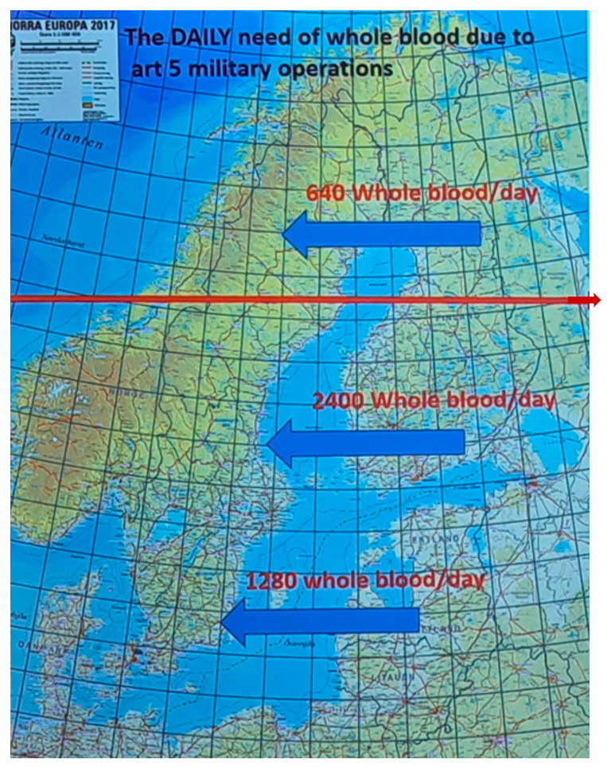
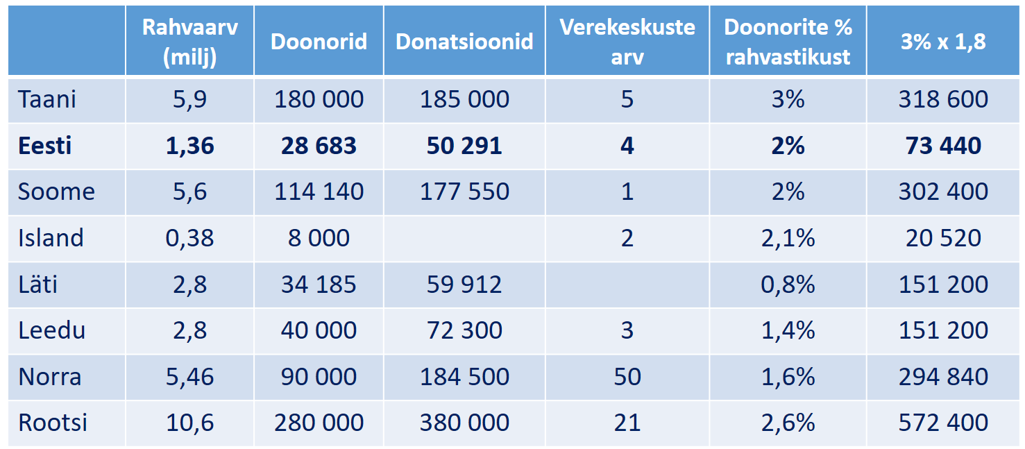
Praegu kogutakse Põhja- ja Baltimaades kokku
3040 donatsiooni päevas
Kui Põhja- ja Baltimaades on 3% doonoreid, kes annavad verd 1,8 korda aastas, siis on võimalik koguda
5163 donatsiooni päevas
Notes:
Joonisel 4320 doosi/päevas
Eestil on ennast ülikeeruline sõja olukorras ise verega varustada, kuna riik ja populatsioon on nii väike.

Slide 18
Notes:
Trauma patsiendile täisvere ülekanne 1h jooksul peale vigastust on patsiendi elulemuse seisukohast ülioluline, suremus väheneb 80%. Iisrali suremuskordaja on viimases sõjas kõigi aegade madalaim maailmas → stop the bleed rakendamine ja WB ülekanne prehospital faasis on selle põhjustanud.

Slide 19
ETTEVALMISTUS !!!

Slide 20
Ettevalmistused
Alates 07.2023 on kliinilises kasutuses madala anti-A/-B tiitriga filtreeritud 0+ täisveri
LT0WB doonorite registris 1626 0+ meest. (Kokku regulaarseid 0+ vereannetajaid ~5500)
Veretoodete sisseveo õiguse taotlus Ravimiametile
Sisseveo protsesside kirjelduste jt korraldust puudutavate dokumentide koostamine, tähtaeg 10.05.2025.
Külmas säilitatud trombotsüütide valideerimine
Tulemused 2025 I kv
Plasma kogumise võimestamine
4 + 3 plasmaafereesi seadet
Kriisiplaan erinevate riskistsenaariumite jaoks
Väljatöötamisel, tähtaeg 2025 I pa
Koostöö Kaitseväega, doonoripäevad väeüksustes
Väga väike osaluse % ja KV leige huvi koostööks
Notes:
Madala tiitriga doonorite registris on tänaseks 1626 0 Rh pos sobivat LT0WB doonorit.
EVI „Aktiivsed doonorid“ aruanne järgi, perioodil 01.01.2022-31.12.2023 on kokku 5331 0 Rh POS veregrupiga doonorit (käesoleval aastal alates 01.01.2024 kuni tänaseni on kokku 3317 0 Rh POS doonorit).
Verekomponentide sisseveo õigus oma toodangu ulatuses vastavalt RavS § 18. lg 1 p 2 hakkab kehtima kui olete esitanud siseveo protsesside kirjeldused ja muud sisseveo korraldust puudutavad dokumendid ning kui Ravimiamet on need aktsepteerinud. Nimetatud dokumendid tuleb esitada hiljemalt 10.05.2025. Kui selleks kuupäevaks ikkagi dokumente ei jõua esitada, on soovi korral võimalik taotleda sisseveo õigust uue muudatuse taotluse esitamisega.

Slide 21
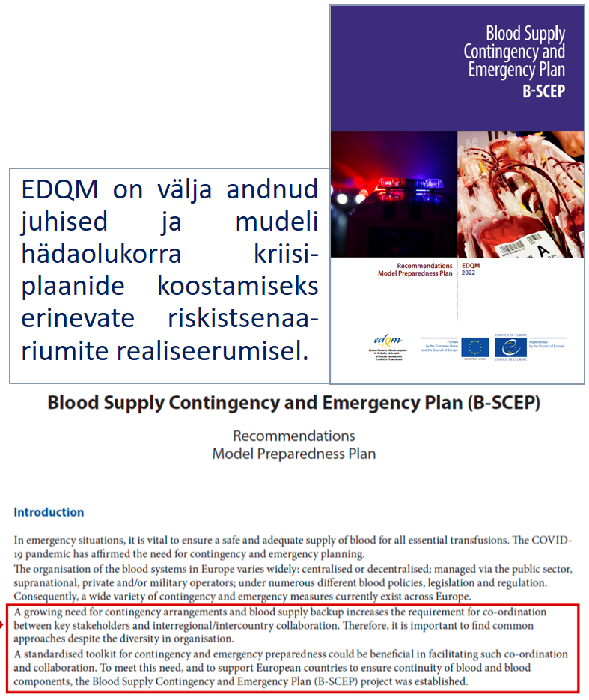
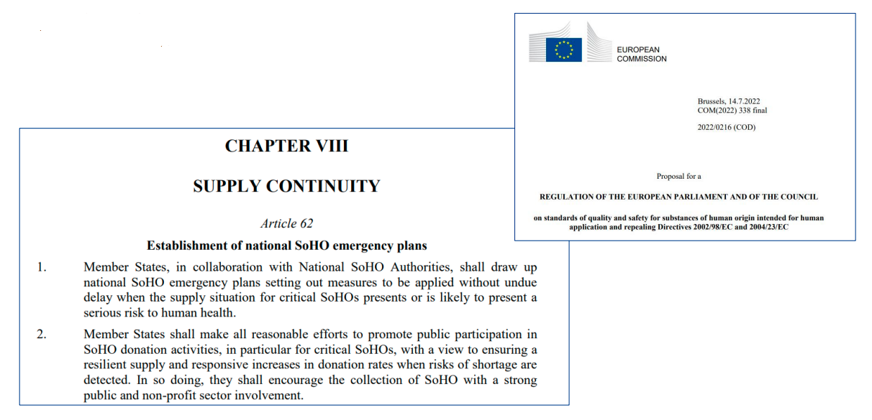
Uus SoHO määrus
Uus määrus sisaldab nõudeid riikliku kriisiplaani koostamiseks, et hädaolukorras oleksid vere-varud tagatud.
Notes:
Plaan ettenägematute ja erakorraliste olukordade jaoks. Eesmärk luua süsteem, mille käigus on
• Kindlaks tehtud ja kaasatud kõik sidusrühmad
• Kindlaks tehtud kõik võimalikud riskistsenaariumid
• Kirjeldatud astmeline tegevuskava, mis vastab sündmuse mõjul verevarustatusele
• Kehtestatud nõuded töötajate koolitusele ja plaani uuendamisele
• Kehtestatud nõuded juhtunu dokumenteerimisele
➢ Edendab koostööd ettevõtete, piirkondade ja riikide vahel

